Slide 1





Подорож у світ Грамоти
Диференціація звука [і] зі звукосполученням [йі], позначення на письмі буквою Її. Узгодження присвійних займенників і прикметників з іменниками в роді та числі. «Одяг».
Notes:
Подорожувати ми будемо на гелікоптері.

Slide 2



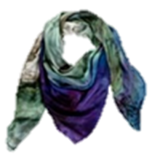
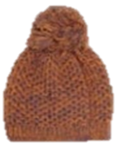
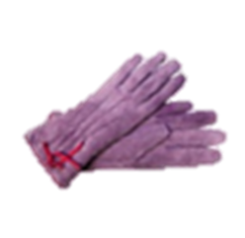
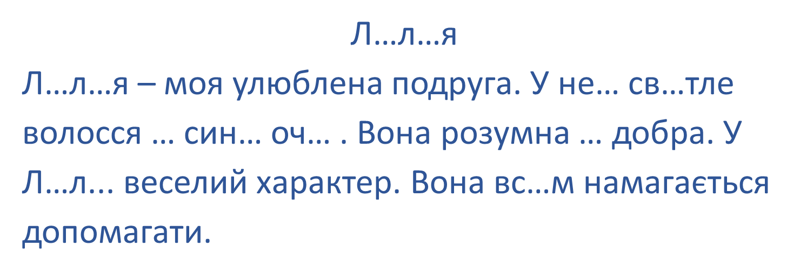
Notes:
Мерщій сідай в гелікоптер, тебе чекає цікава подорож!
Гелікоптер буде рухатись, якщо по черзі виконаного завдання натискати на клавішу мишки для преходу на інше завдання. Для того щоб на карті перейти на слайд 3 потрібно натиснути на перчатки, для переходу на слайд 4 – натиснути на текст.

Slide 3

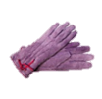
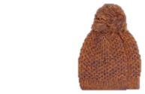

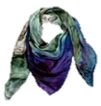

Слова для довідок:
твої
мокрі
її
свої
гарний
красиві
тепла
… дуже (які?) … .
… в’язана дуже (яка?) … .
Діти повісили … (які?) … на вішак.
… дуже (який?) … .
Notes:
Склади речення за малюнками.
Встав потрібні слова з довідки натискаючи на відповідні слова. Перепиши речення в зошит. Обведи букву і червоним олівцем, а букву ї – оранжевим.
Для переходу на слайд 2 потрібно натиснути на осінній орнамент праворуч.

Slide 4

Л…л…я
Л…л…я – моя улюблена подруга. У не… св…тле волосся … син… оч… . Вона розумна … добра. У Л…л... веселий характер. Вона вс…м намагається допомагати.
і
ї
Notes:
Прочитай текст вставляючи пропущені букви. Спиши та підкресли слова-ознаки (прикметники) хвилястою лінією. Обведи букву і червоним олівцем, а букву ї – оранжевим олівцем.

Slide 5


Молодець!

